Slide 1
Итоговый педсовет
«Воспитатель сам должен быть тем, чем он хочет сделать воспитанника»
(В. Даль)

Slide 2
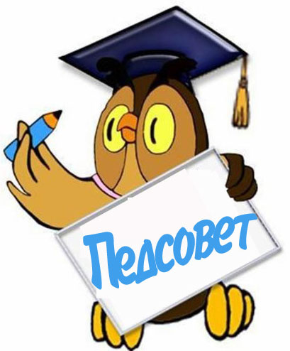
Цель:
Подведение итогов деятельности дошкольного учреждения и результатов работы сотрудников за истекший год. Объединение усилий коллектива ДОУ для повышения уровня воспитательно-образовательной работы.

Slide 3

Повестка дня:
Анализ воспитательно-образовательной работы в ДОУ за 2020-2021 уч. год;
Результаты мониторинга уровня готовности дошкольников к школьному обучению;
Утверждение плана на летний период времени;
Итоги педсовета.

Slide 4
Анализ воспитательно-образовательной работы в ДОУ за 2020-2021уч. год
Мероприятия ДОУ
Организация и проведение утренников «Осень в гости к нам пришла»
2. Организация и проведение конкурса поделок «Осенние фантазии»
3. Организация и проведение новогодних праздников
4. Организация и проведение конкурса поделок «Новогодний калейдоскоп»
5. Проведение Масленицы
6. Организация конкурса рисунков и поделок «Этот удивительный космос»
7.Мастер классы для детей старшей и подготовительной групп

Slide 5
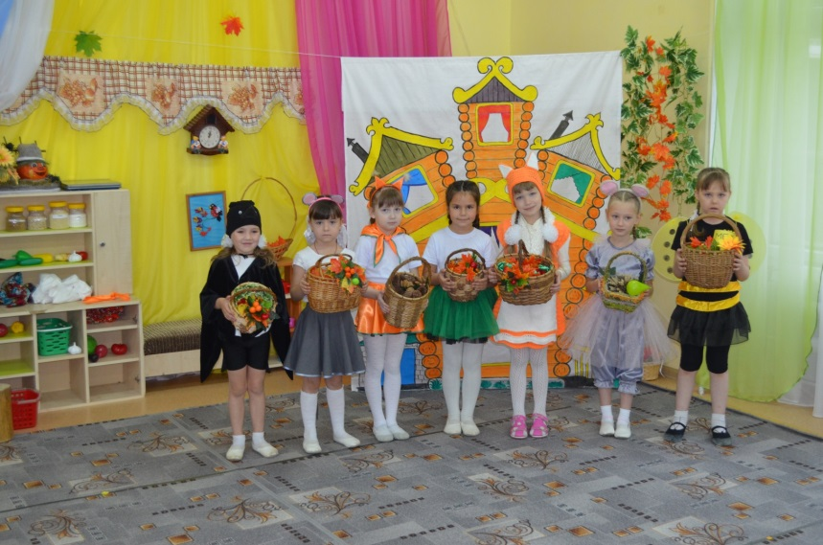
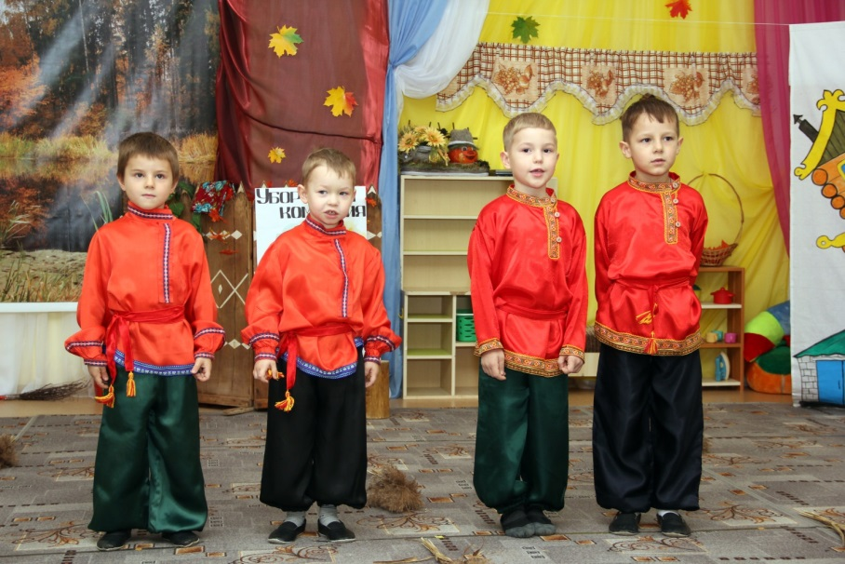
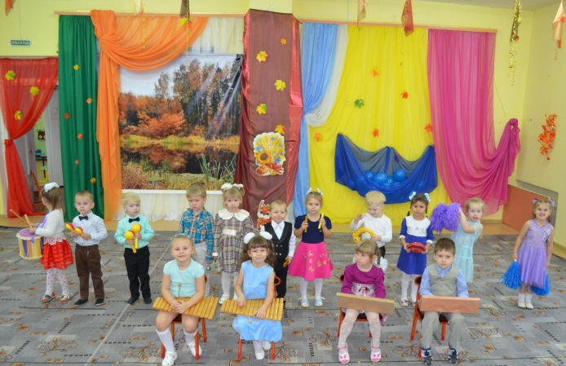
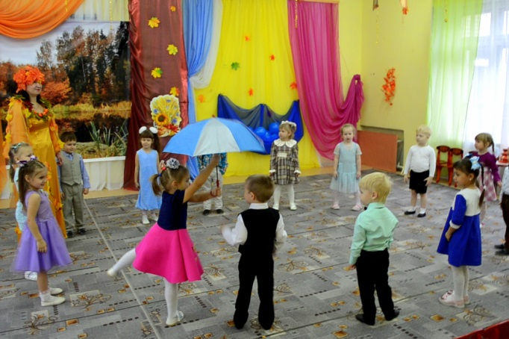
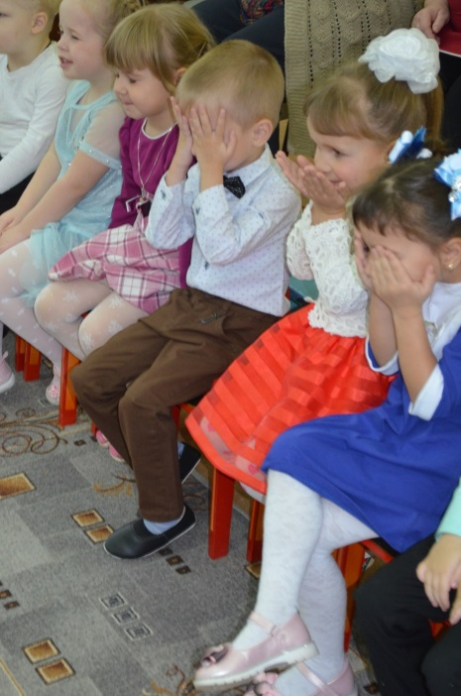
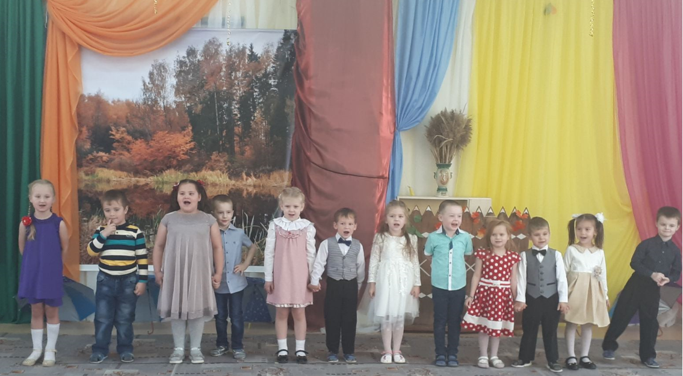
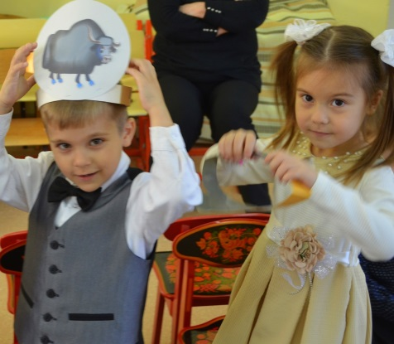

Slide 6
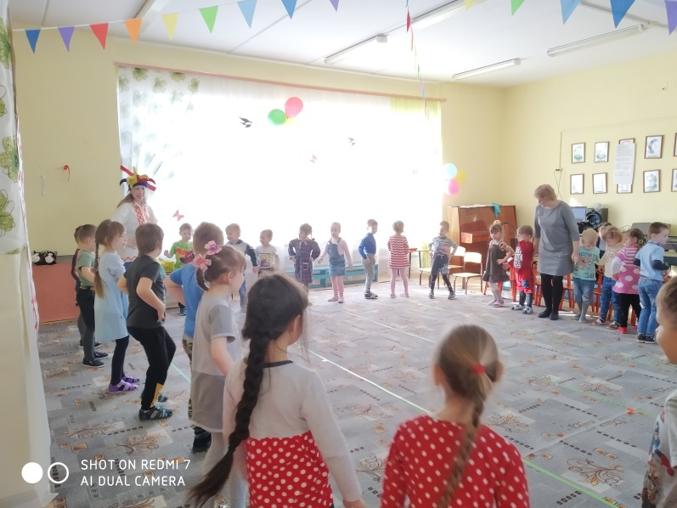
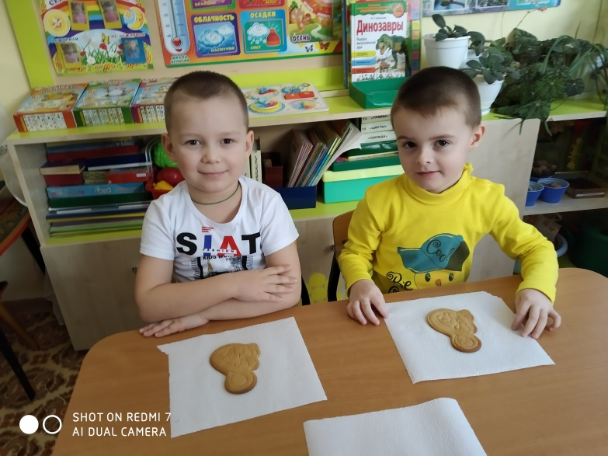
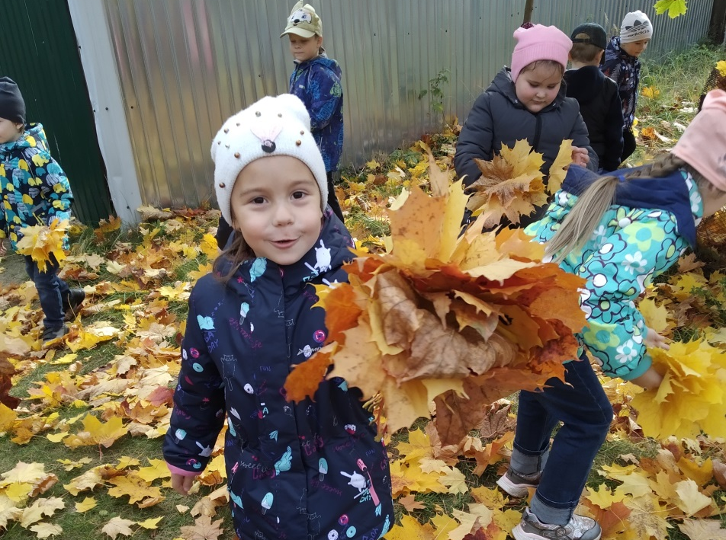

Slide 7
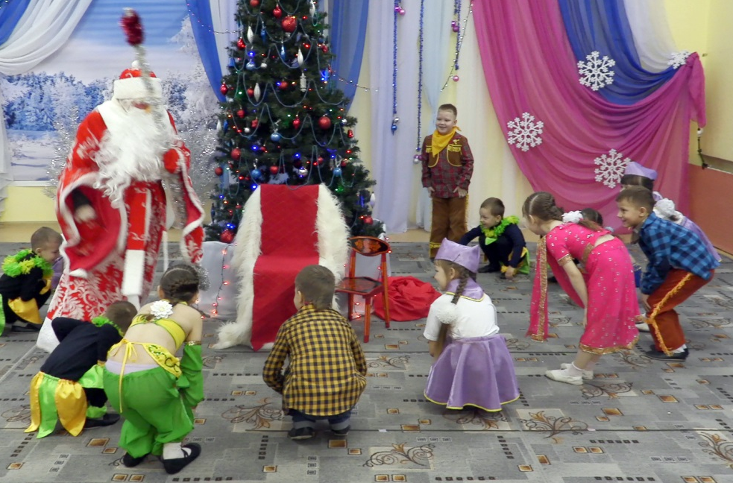
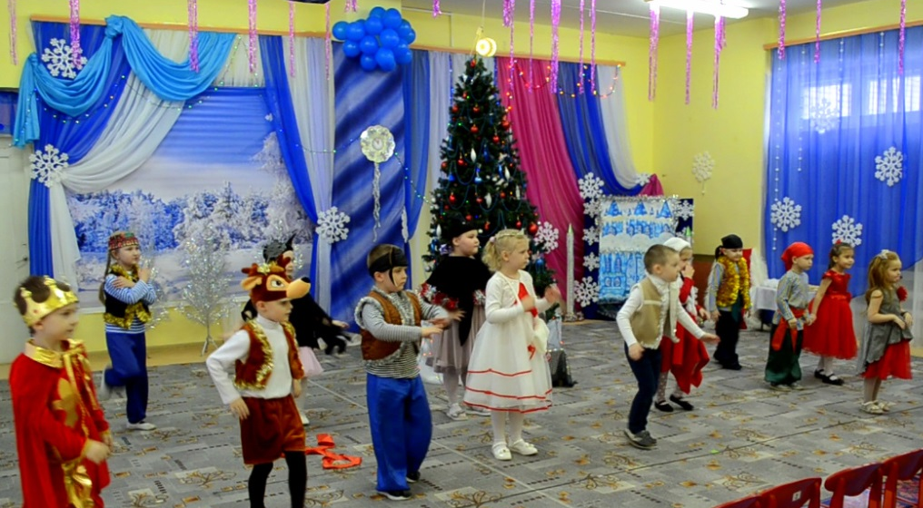
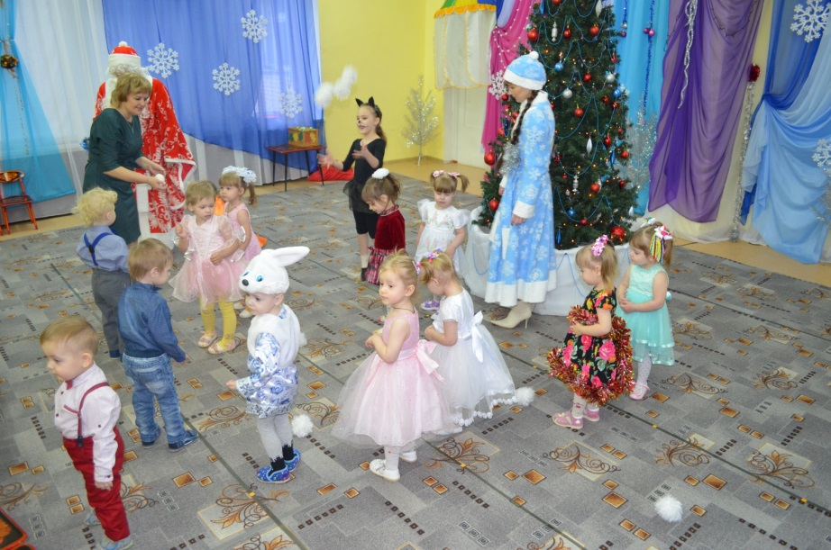
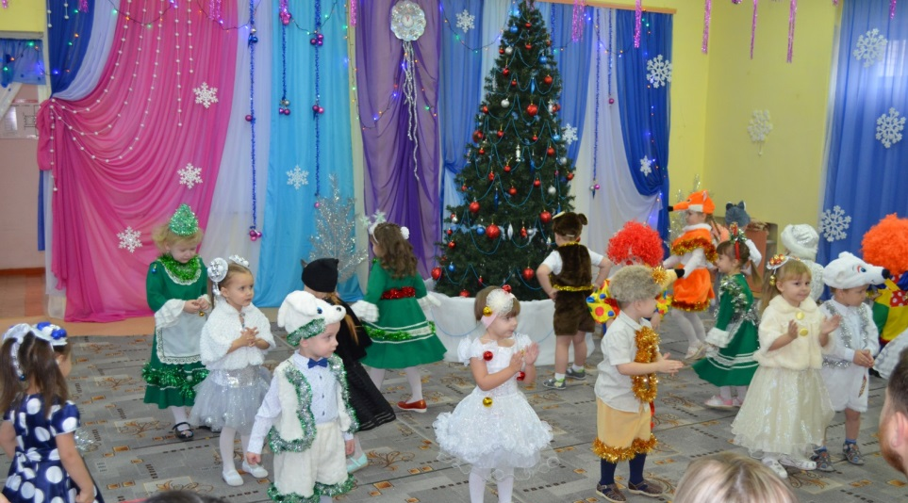

Slide 8
Анализ воспитательно-образовательной работы в ДОУ за 2020-2021уч. год
Мероприятия на уровне района
Интеллектуальная мини-олимпиада «Юный эрудит» (подг.гр.)
Спортивный фестиваль «Малышиада-2020» (подг.гр.)
3. Участие в акции «Зажги синим» (подг.гр. и ст.гр.)
4. Конкурс логопедических групп «Конкурс чтецов» (подг.гр.)
5. Участие в музыкальном конкурсе «Академия талантов» (средняя гр)

Slide 9
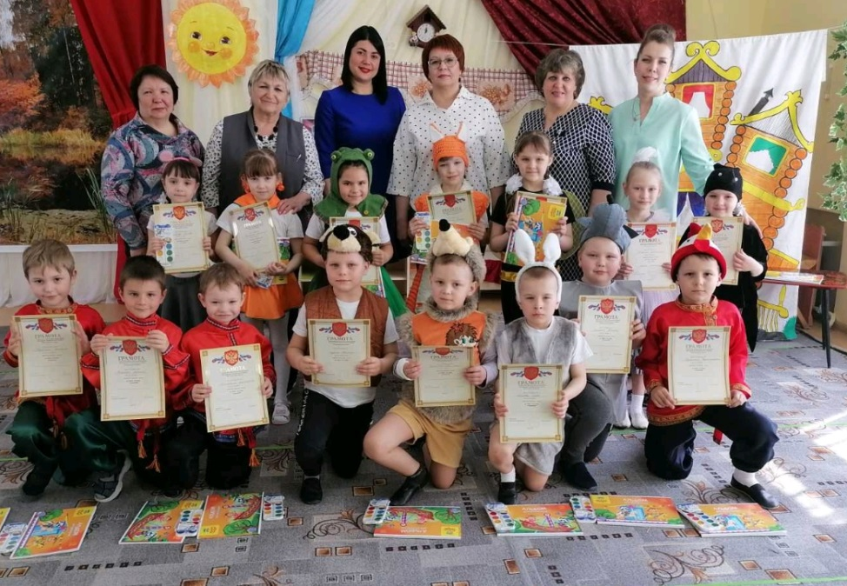
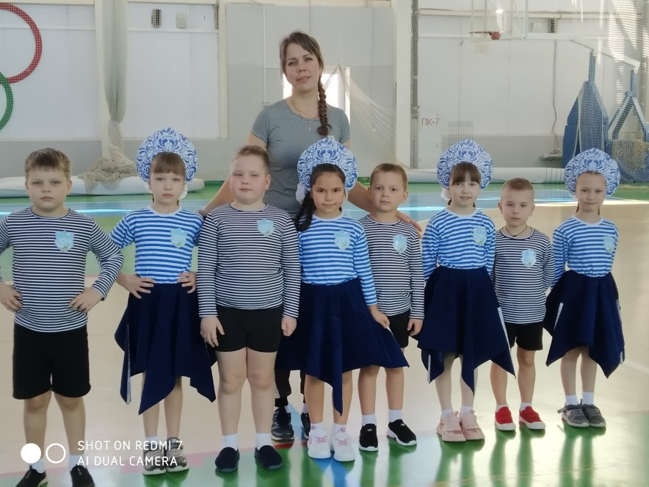
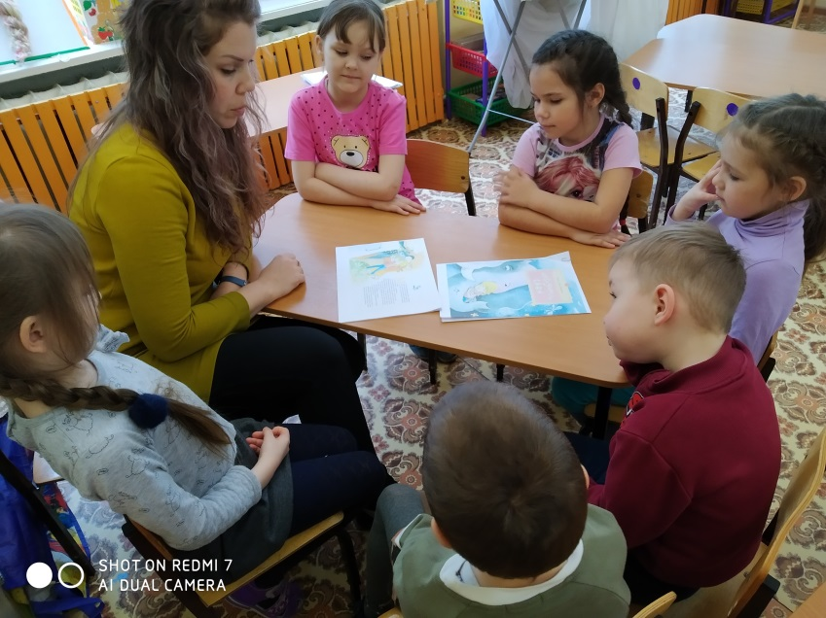


Slide 10

Результаты мониторинга уровня готовности дошкольников к школьному обучению

Slide 11
Результаты проведения мониторинга готовности детей подготовительной группы к школьному обучению

Slide 12

Анализ мониторинга образовательного процесса позволил выстроить следующий рейтинговый порядок усвоения образовательных областей программы в подготовительной группе:
Социально – коммуникативное и познавательное
Физическое
Речевое и художественно – эстетическое

Slide 13
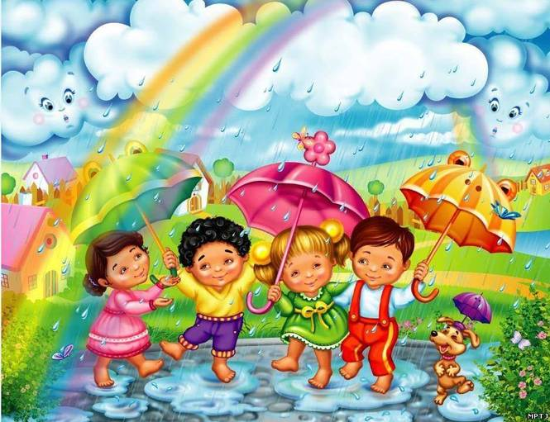
Утверждение плана на летний период времени

Slide 14
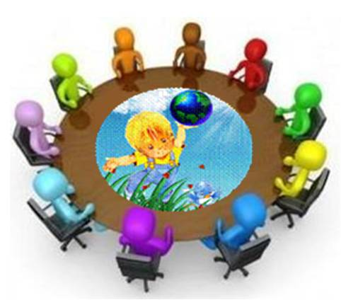
Цель:
Объединить усилия взрослых по созданию условий, способствующих оздоровлению детского организма в летний период; эмоциональному, физическому, познавательному развитию.

Slide 15

Задачи:
1. Оздоровление детей за счет широкого использования воздуха, солнца, воды. Обогащение питания фруктами, соками и овощами. Сокращение учебной нагрузки.
2. Повышение двигательной активности, за счет создания оптимального двигательного режима.
3. Формирование у детей двигательной активности, привычки к здоровому образу жизни. Предупреждение детского травматизма через закрепление знаний о безопасности жизнедеятельности.
4. Организация совместной работы педагогов с детьми и их родителями в летний период.
5. Осуществление работы по подготовке к началу учебного года.

Slide 16

Решение:
Признать работу педагогов удовлетворительной;
Творческой группе и методическому совету разработать задачи ДОУ на 2021 - 2022 учебный год;
Принять план работы на летний оздоровительный период 2021 год;
Усилить контроль за соблюдением требований безопасности при проведении прогулки.
Ознакомить воспитателей с инструкцией по технике безопасности, охране жизни и здоровья детей дошкольного возраста на прогулочных площадках.

